Slide 1



Slide 2

Design e Modelagem de Banco de Dados
Aula 13

Slide 3

Então o que vamos fazer hoje?
Atividade Prática:
Script SQL para banco de dados Físico em MySql das atividades 04, 05 e 06.

Slide 4
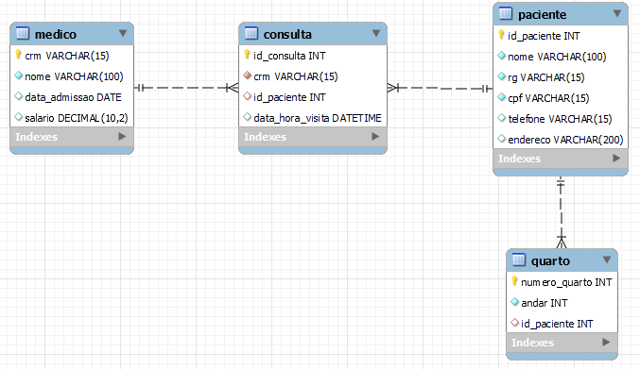
Atividade 04 – DER – BrModelo

Slide 5
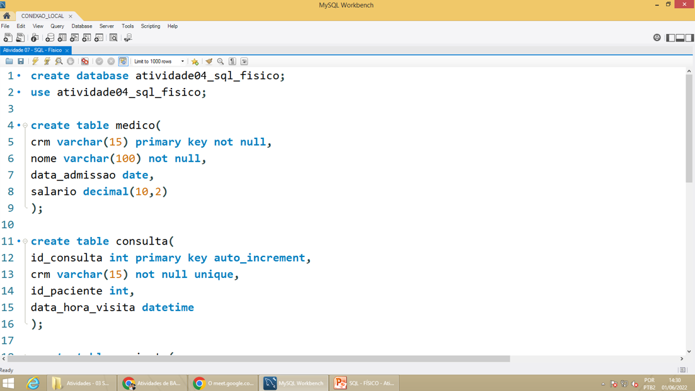

Slide 6
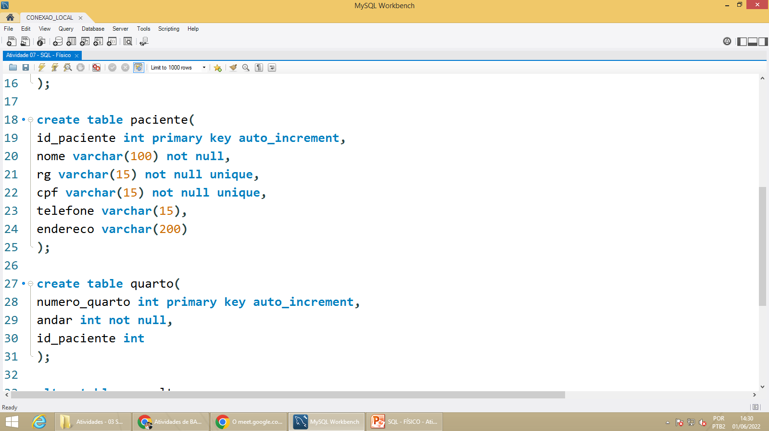

Slide 7
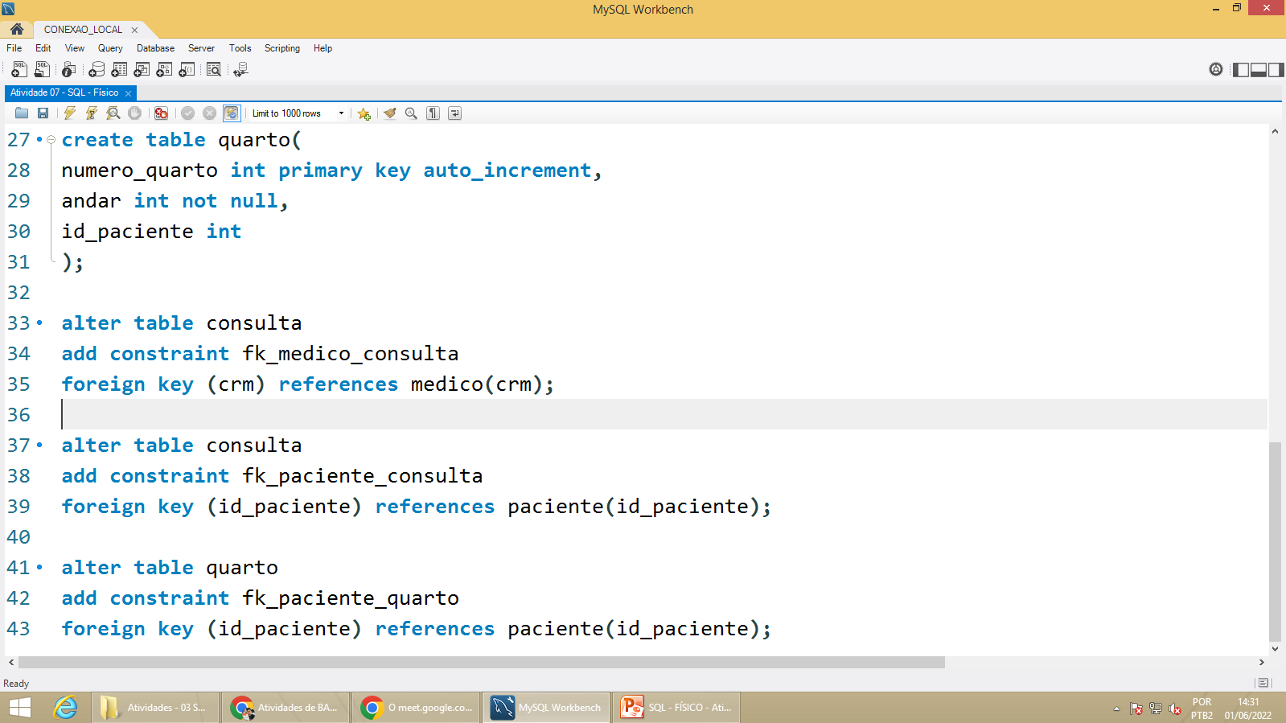

Slide 8
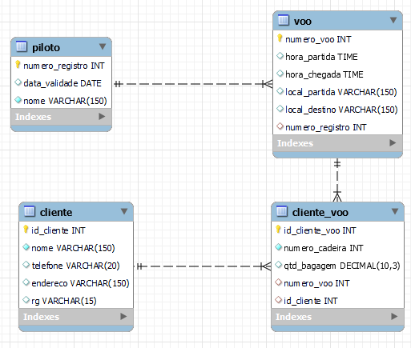
Atividade 05 – DER – BrModelo

Slide 9
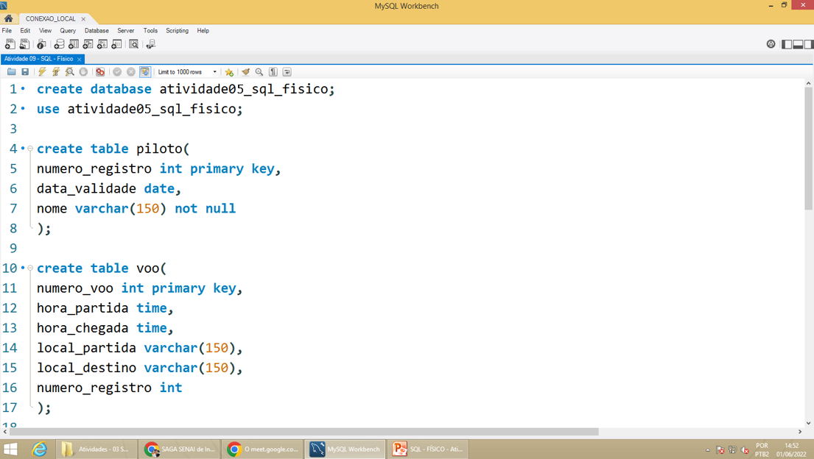

Slide 10
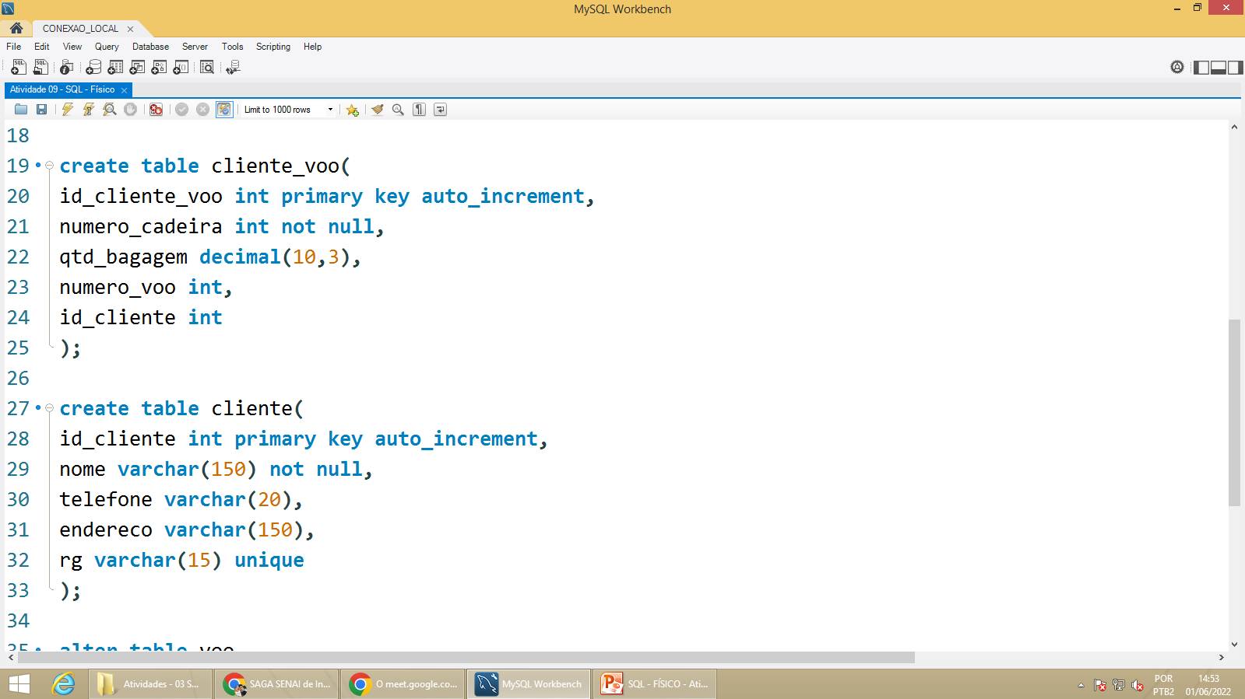

Slide 11
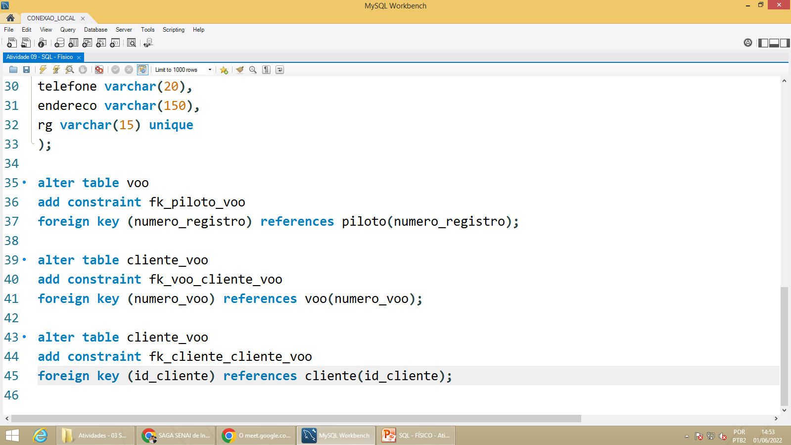

Slide 12
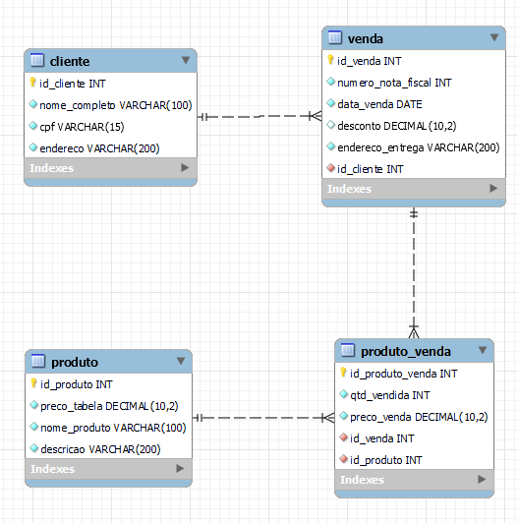
Atividade 06 – DER – BrModelo

Slide 13
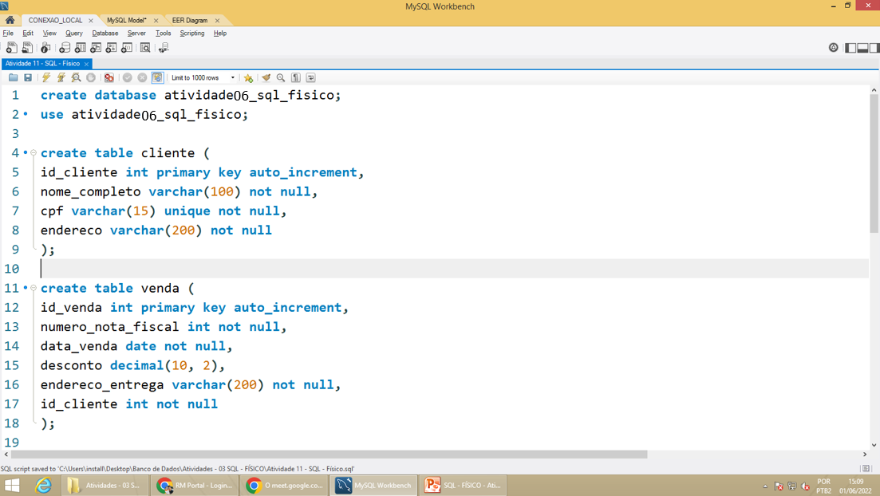

Slide 14
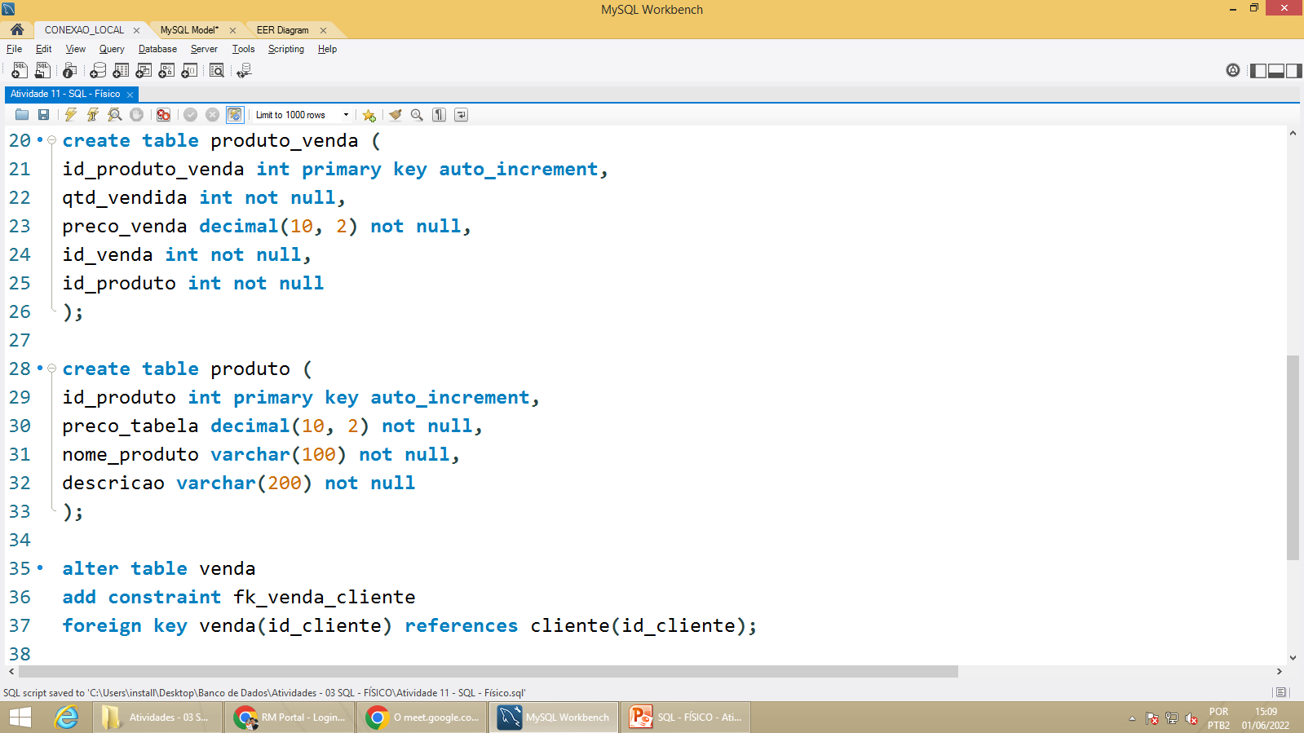

Slide 15
